Slide 1

测试综合技能
5 重定向与管道

Slide 2
目录
重定向
管道命令

Slide 3

文件描述符是什么
linux文件描述符：它是一个索引值，指向内核为每一个进程所维护的该进程打开文件的记录表
linux启动后，会默认打开3个文件描述符，分别是：标准输入standard input 0,正确输出standard output 1,错误输出：error output 2
Notes:
linux文件描述符：可以理解为linux跟踪打开文件，而分配的一个数字，这个数字有点类似c语言操作文件时候的句柄，通过句柄就可以实现文件的读写操作。 用户可以自定义文件描述符范围是：3-num,这个最大数字，跟用户的：ulimit –n 定义数字有关系，不能超过最大值。

Slide 4
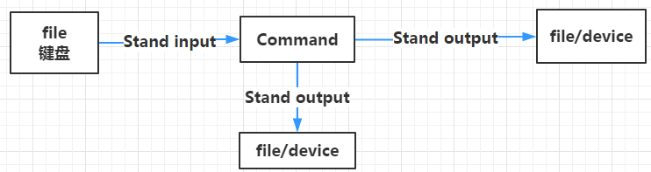
linux 命令执行过程
一个命令执行了：先有一个输入：输入可以从键盘，也可以从文件得到
命令执行完成：成功了，会把成功结果输出到屏幕：standard output默认是屏幕
命令执行有错误：会把错误也输出到屏幕上面：standard error默认也是指的屏幕

Slide 5
输出重定向
输出重定向：将默认stdout/stderr默认输出转向一个文件，而不是屏幕
使用符号： “>”
例如：进入某个目录下，使用命令ls –l 会将该目录下所有文件及其详细信息输出到屏幕上
使用命令ls –l > /home/cassie/txt1 ，将输出结果重定向到txt1文件中
命令结果标准输出
重定向的文件
重定向
符号
Notes:
这些默认的输出，输入都是linux系统内定的，我们在使用过程中，有时候并不希望执行结果输出到屏幕。我想输出到文件或其它设备。这个时候我们就需要进行输出重定向了。

Slide 6
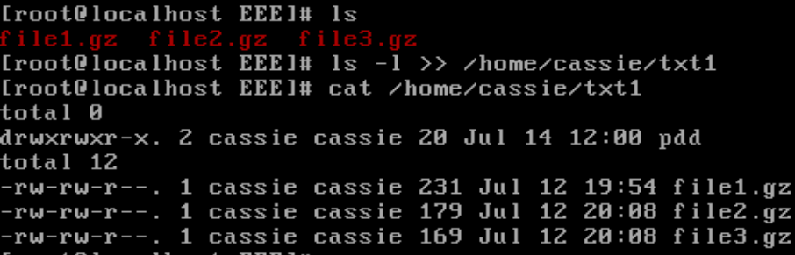
输出重定向
注意：如果原本txt1这个文件没有内容，会被创建；如果原本有内容，会被覆盖掉，如果不想覆盖掉原来的内容，则使用“>>”进行重定向
例：ls –l >> /home/cassie/txt1
ls –l输出的结果会被追加到txt1内容的后面，而不会删除原内容
Notes:
举例，验证

Slide 7
输出重定向
错误重定向
例： ./sadd 2 >> /home/cassie/txt1
将运行sadd时的错误信息，输出到/home/cassie/txt1中

Slide 8
输出重定向
使用重定向意义
结合echo命令创建文本文件
例： echo –e 1 apple “\n” 2 pear “\n ”3 banana > /home/cassie/txt2
-e 代表输出转义字符
-N 代表输出回车换行键（有问题）
Notes:
使用输出重定向创建文本文件。
\n 本身是回车、换行；但在这里并没有换行，原因正在查找中……

Slide 9
输出重定向
使用输出重定向意义
删除某些信息
ls –l /home/cassie > /dev/null
cat /dev/null
没有内容，为什么？
/dev/null 是系统的黑洞文件，将结果输出到该文件，意味着删除该信息
Notes:
使用输出重定向删除文件

Slide 10
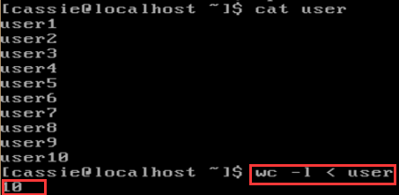
输入重定向
定义：从指定的文件获取输入，而非从键盘获得输入
使用符号 “<” 和 “<<”
例： wc –l < user

Slide 11
特殊重定向——Here Document
书写格式：
command << delimiter
document
delimiter
意义：将document 作为输入传递给command
两个界定符（delimiter）可以自定义，第二个必须顶格写

Slide 12
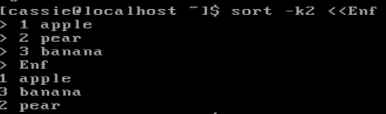
特殊重定向——Here Document
需求：对文档内容按第二列关键字进行排序
例：
sort –k2 <<Enf
sort -k2 ：按第2个关键字排序

Slide 13
目录
重定向
管道命令

Slide 14
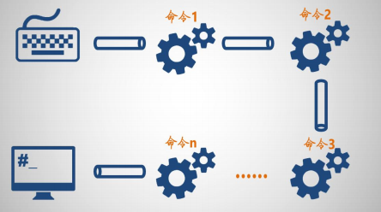

管道
定义：是一个由标准输入输出链接起来的进程集合，所以每一个进程的输出（stdout）被直接作为下一个进程的输入（stdin）
管道操作符：“|”
书写格式：
或
注意：管道右面的命令必须能够接收标准输入流才可以
Notes:
在两个命令之间使用“|” 操作符将一个命令的 stdout 指向第二个命令的 stdin，“|”叫管道

Slide 15
管道
能够接收标准输入流的命令：
grep cut head tail
less more wc tr sort
例：进入某个有多文件的目录下，使用命令：ls –l | less （分页列出内容比屏幕长的内容，可以上下翻页）
less ：有搜索功能的交互式文本分页器

Slide 16

管道
文本查找命令：grep
格式：grep [关键字] [目标文件]
ls –al /etc | grep ‘ssh’ （查找/etc下带有‘ssh’字样的行）

Slide 17
管道
例：截取某个文件的某些字符
cat /etc/passwd | cut –c 1-4
提取passwd 文件中1—4 个字符
cat /etc/passwd | cut –d : -f 6-
提取passwd文件中第6个冒号及其之后的字段

Slide 18
管道
cut主要参数：
-b ：以字节为单位进行分割。这些字节位置将忽略多字节字符边界，除非也指定了 -n 标志。 -c ：以字符为单位进行分割。 -d ：自定义分隔符，默认为制表符。 -f ：与-d一起使用，指定显示哪个区域

Slide 19
管道
命令:wc(Word Count)
格式： wc [选项]文件
命令参数：
-c 统计字符数
-l 统计行数
-m 统计字符数。这个标志不能与 -c 标志一起使用
-w 统计字数。一个字被定义为由空白、跳格或换行字符分隔的字符串
-L 打印最长行的长度

Slide 20

管道命令
管道命令联合使用
例：ls –al ~ | cut –c 1 | grep “d” | wc –l
以长格式查看用户家目录下，目录文件有多少个
Notes:
逐一演示讲解

Slide 21
内容总结
重定向
定义
使用
管道
定义
使用
常用接收标准输入流的命令
管道命令联合使用

Slide 22
Question

